Slide 1
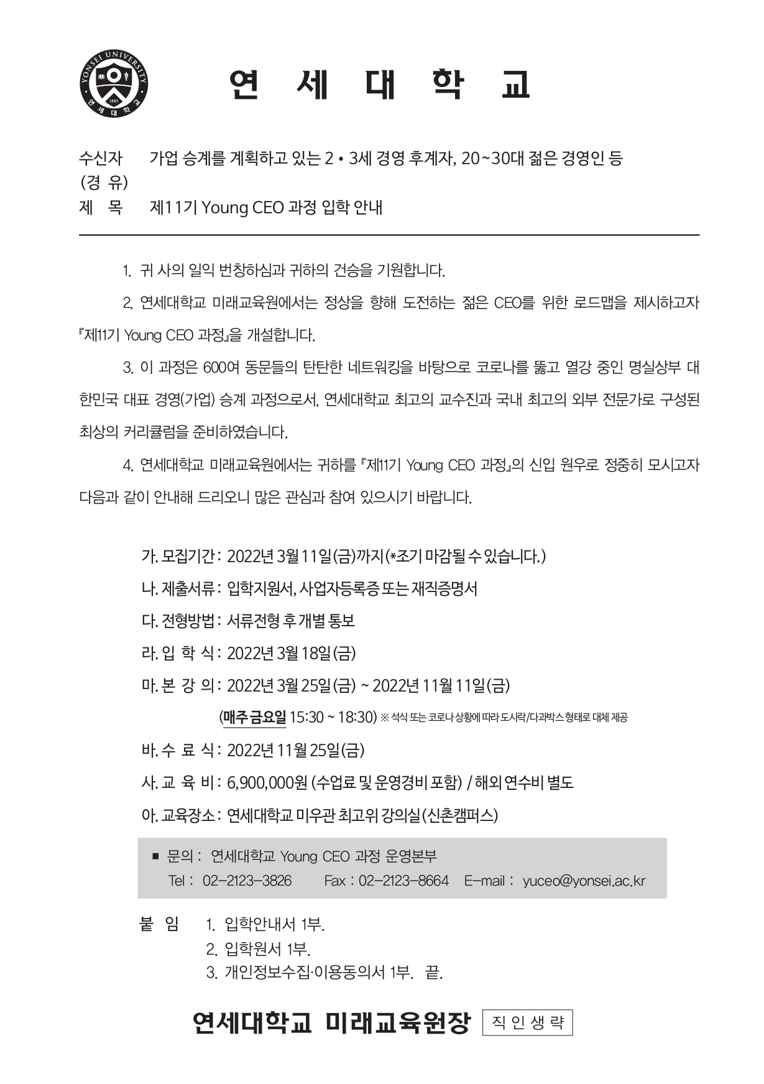

Slide 2

Young CEO 과정 입학원서
Young CEO Program
※ 기재하신 내용은 원우수첩 제작 자료로 사용되오니 정확히 작성해 주십시오.
인 적 사 항 | 성 명 | (한글) | 성 별 | 남 |  | 여
 |  | (한문) | 생년월일 (주민증과 동일)
 |  | (여권영문) | 취 미 |  | 골프 |  | (핸디)
 | 자택 주소 | (우 )
 | 자택 전화 |  | 휴대폰
근 무 처 | 기 관 명 |  | 직 위
 | 업종/주요생산품 |  | 매출액/자본금
 | 회사 주소 | (우 )
 | 회사 전화 |  | FAX
 | E-mail |  | 홈페이지
 | 담당직원 | 성명) 직위) | 담당자 연락처
최종 학력 | 기 간 | 학교(기관명) |  | 전공(학위명)
 | 년~ 년
 | 년~ 년
주요 및 최고위경력 | 기 간 | 기관명/과정명 |  | 부서 및 직위/직책
 | 년~ 년
 | 년~ 년
 | 년~ 년
자기 소개
귀하께서 본 과정을 알게 된 경로를 체크해 주십시오(중복 가능)
신문광고( ) 메일/문자( ) 홈페이지( ) 안내장( ) 지인 추천( ) (추천인 성명 : 직장명 : 직위 : 본인과의 관계 : ) ※ 추천인이 있으신 경우 필히 기재해 주시기 바랍니다.
본인은 귀 기관에서 운영하는 Young CEO 과정에 입학하고자 소정의 서류를 갖추어 지원하며, 상기 기재한 개인정보 수집 및 차후 과정 운영과 관련하여 발생한 정보(핸드폰 번호, 개인 및 단체 사진 초상권 등) 수집 및 활용에 동의합니다.
(사진 부착)
추후 제출 가능
년 월 일
지원자
(인)
연세대학교 미래교육원 귀중

Slide 3
개인정보 수집·이용 동의서
연세대학교 미래교육원은 개인정보 수집·이용을 위하여 및 「개인정보 보호법」 제15조 및 제22조 에 따라 귀하의 동의를 받고자 합니다.
개인정보 수집·이용 동의(입학지원)
항 목 | 수집목적 | 보유기간
[필수] 증명사진, 성명(한글/한문/영문), 생년월일, 성별, 자택 주소, 자택 전화, 휴대폰, 취미, 골프, 기관명, 직 위, 업종/주요생산품, 매출액/자본금, 회사 주소, 전화 번호, FAX, 전자우편(E-mail), 홈페이지 | 합격자 선발, 교육과정기록 (수료기록) 및 학사관리, 공지사항 안내 | 5년 (입학지원서)/ 준영구 (학사관리, 수료기록보존)
[선택] 담당자 성명 및 직위, 담당자 연락처, 최종 학력 (학교 및 학위명), 주요경력/최고위 과정 경력 (기관명/ 과정명, 부서 및 직위/직책), 자기소개, 추천인 정보
※ 귀하는 개인정보 수집·이용에 동의하지 않으실 수 있으나, 필수항목 수집 동의 거부시 입학지 원이 불가하며, 선택항목 수집 동의 거부 시 합격자 선발 평가에 제한이 있을 수 있습니다.
[필수항목] 개인정보 수집·이용 동의 | □동의함 | □동의하지 않음
[선택항목] 개인정보 수집·이용 동의 | □동의함 | □동의하지 않음
개인정보 수집·이용 동의(연락수첩 제작)
항 목 | 수집목적 | 보유기간
[선택] 증명사진, 성명(한글), 생년월일, 휴대폰, 기 관명, 직위, 업종 및 주요생산품, 회사 주소, 회사 전화번호, 회사 FAX, 전자우편(E-mail), 홈페이지 | 기수별 연락수첩 제작 | 준영구
※ 귀하는 개인정보 수집·이용에 동의하지 않으실 수 있으나, 동의 거부시 기수별 연락수첩 제작 이 불가합니다.
[연락수첩 제작] 개인정보 수집·이용 동의 □동의함 □동의하지 않음
개인정보 수집·이용 동의(교육과정 홍보)
항 목 | 수집목적 | 보유기간
[선택] 성명, 휴대폰, 전자우편(E-mail), 담당자 연락처 | 미래교육원 교육과정 홍보 | 삭제 요청 시까지
※ 귀하는 개인정보 수집·이용에 동의하지 않으실 수 있으나, 동의 거부시 미래교육원 신규 교육 과정 수강 정보 수신이 불가합니다.
[교육과정 홍보] 개인정보 수집·이용 동의 □동의함 □동의하지 않음
20 년 월 일
지원자 성명 :
(인)

